Slide 1


TRƯỜNG TIỂU HỌC ÁI MỘ B
Địa lí 4
Thành phố Huế

Slide 2

KHỞI ĐỘNG

Slide 3
Đồng bằng duyên hải miền Trung có những thuận lợi nào trong việc phát triển du lịch?
Duyên hải miền Trung có nhiều bãi biển đẹp, bằng phẳng, phủ cát trắng rợp bóng dừa và phi lao. Ngoài ra nơi đây còn có nhiều di sản văn hóa, di tích lịch sử. Đó là những địa điểm thuận lợi cho khách du lịch đến tham quan, tắm biển, nghỉ dưỡng.
Ở những nơi này, các hoạt động dịch vụ du lịch (điểm vui chơi, khách sạn, khu nghỉ dưỡng, …) ngày càng nhiều là điều kiện thuận lợi nào để phát triển hoạt động du lịch.

Slide 4

ĐỊA LÍ 4
THÀNH PHỐ HUẾ

Slide 5

Yêu cầu cần đạt
1. Nêu được một số đặc điểm chủ yếu của thành phố Huế.
2. Chỉ được thành phố Huế trên bản đồ (lược đồ).

Slide 6
KHÁM PHÁ

Slide 7
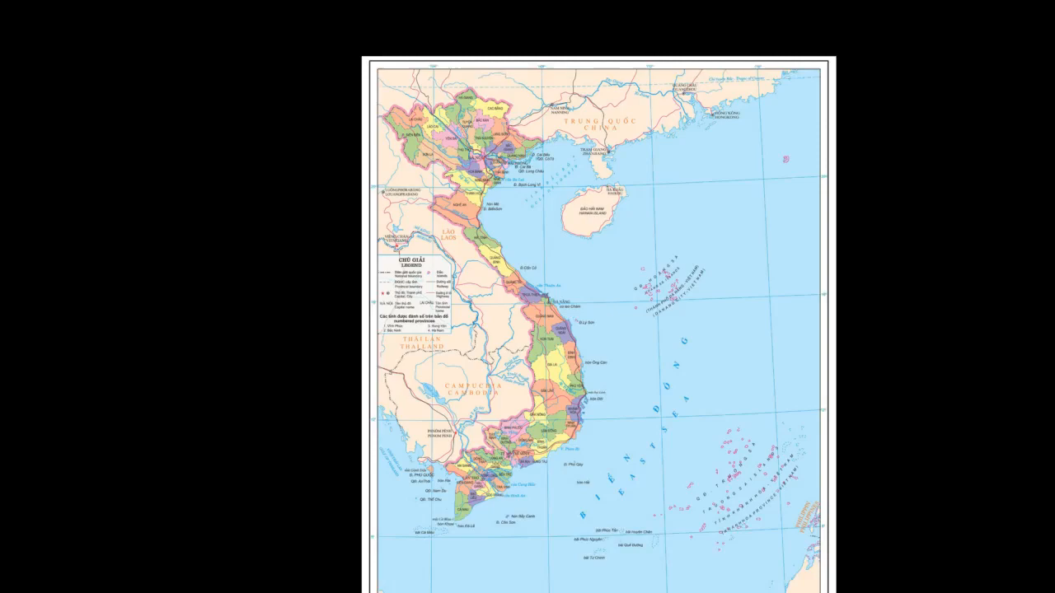

Slide 8
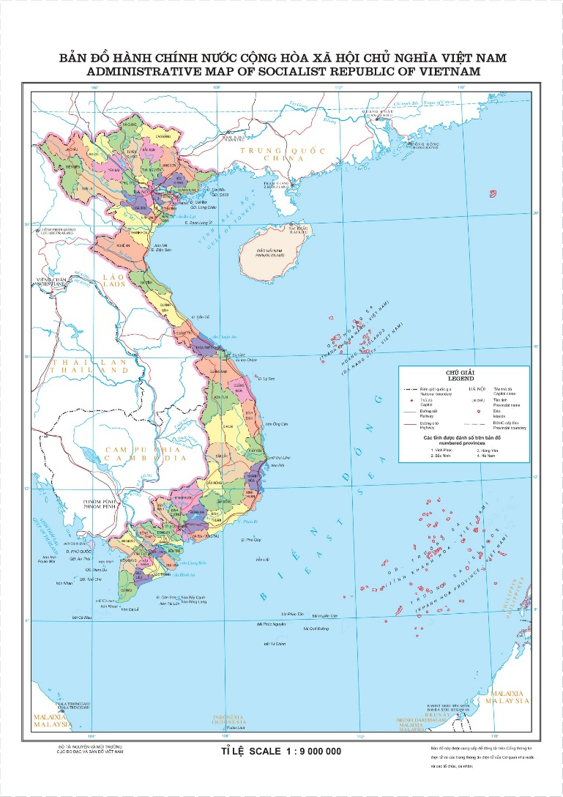
Tỉnh Thừa Thiên Huế
Thành phố Huế thuộc tỉnh nào?
Nhìn vào bản đồ hãy xác định vị trí của thành phố Huế?

Slide 9

- Thảo luận nhóm đôi:
+ Muốn đến Huế thì có thể đi bằng các loại đường giao thông nào ?
+ Huế tựa vào dãy núi nào ?
+ Tên con sông chảy qua thành phố Huế?

Slide 10
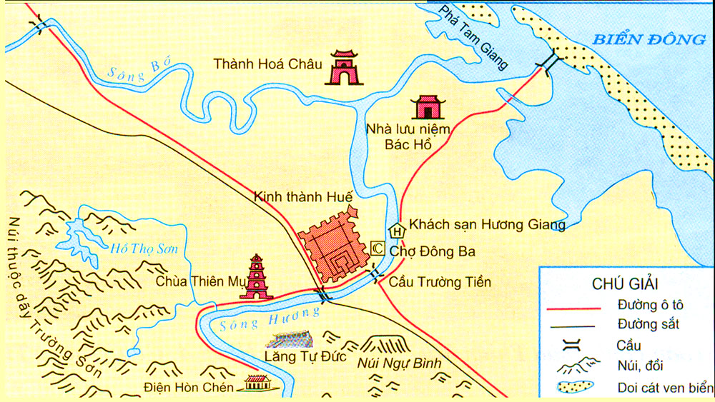

Slide 11
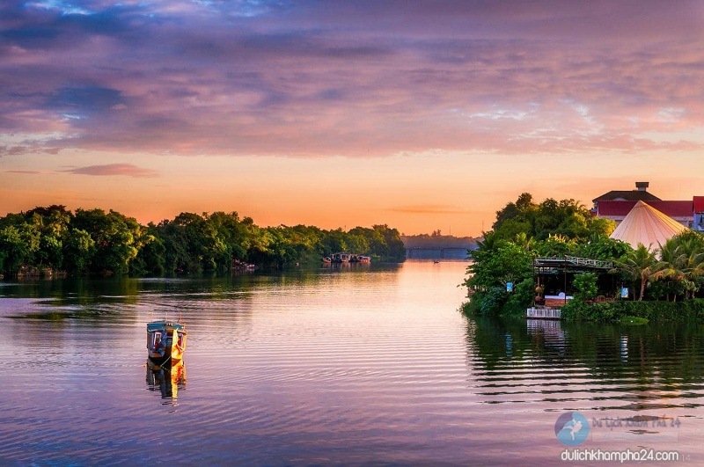
Sông Hương

Slide 12
Quan sát lược đồ hình 1 sách giáo khoa và với kiến thức của mình, em hãy kể tên các công trình kiến trúc cổ kính của Huế.

Slide 13
Vì sao Huế được gọi là cố đô?

Slide 14
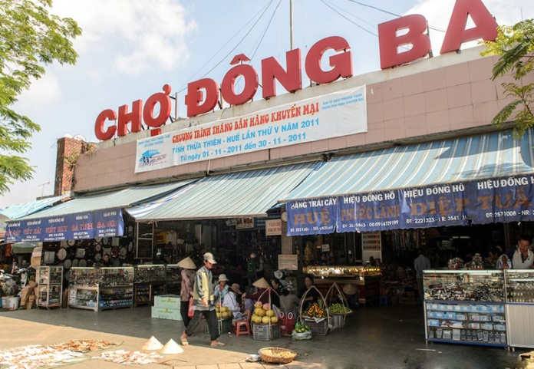
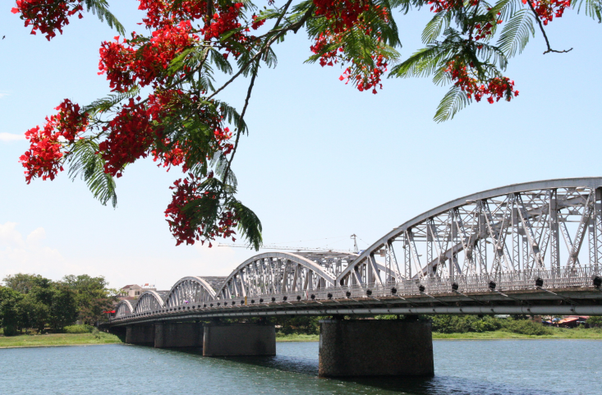
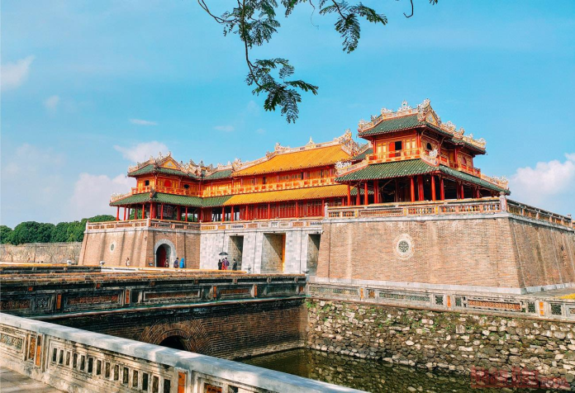
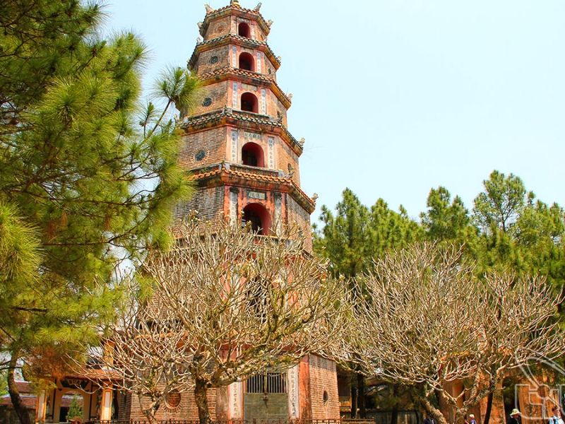
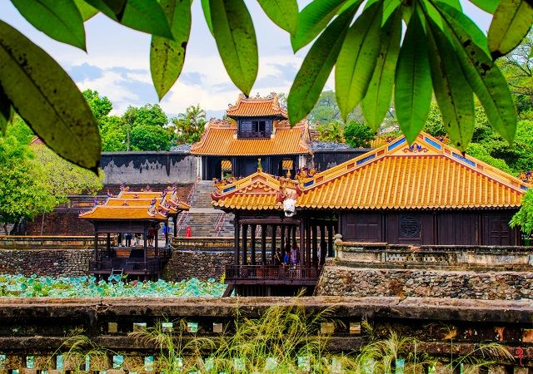
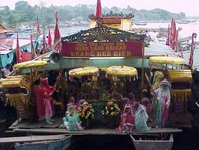
Chợ Đông Ba
Cầu Trường Tiền
Kinh thành Huế
Chùa Thiên Mụ
Lăng Tự Đức
Điện Hòn Chén

Slide 15
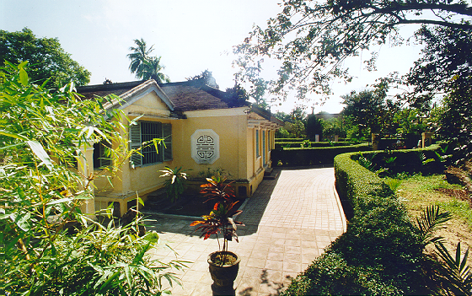
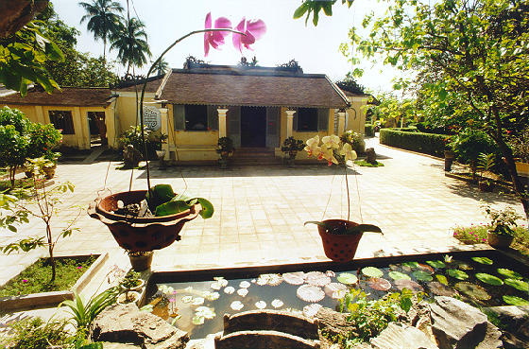
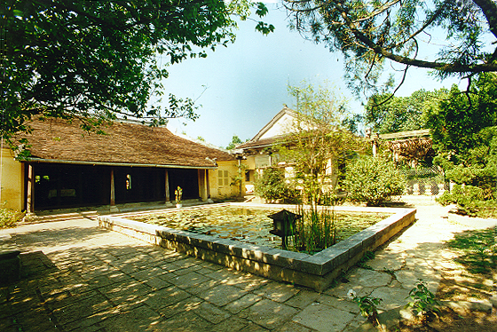
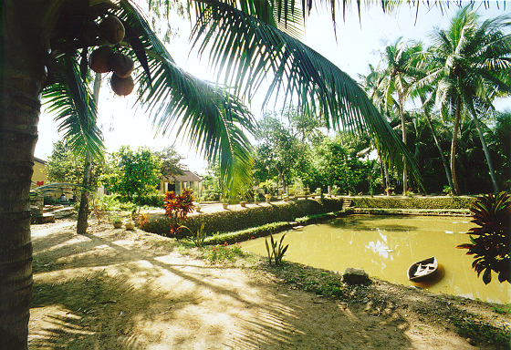
NHÀ VƯỜN Ở HUẾ

Slide 16

1. Thiên nhiên đẹp với nhiều công trình kiến trúc cổ.
- Thành phố Huế thuộc tỉnh Thừa Thiên Huế, có dòng sông Hương chảy qua.
- Thành phố Huế được xây dựng cách đây trên 400 năm, đã từng là kinh đô của nước ta thời nhà Nguyễn.
2. Huế - thành phố du lịch

Slide 17
Thảo luận nhóm
Tưởng tượng mình là một hướng dẫn viên du lịch, mỗi nhóm hãy chọn một trong bảy địa điểm và giới thiệu cho khách du lịch biết về địa điểm đó.

Slide 18
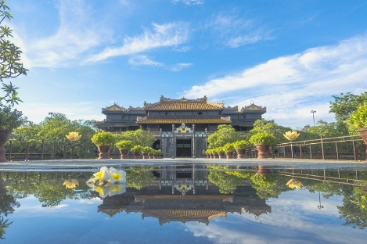
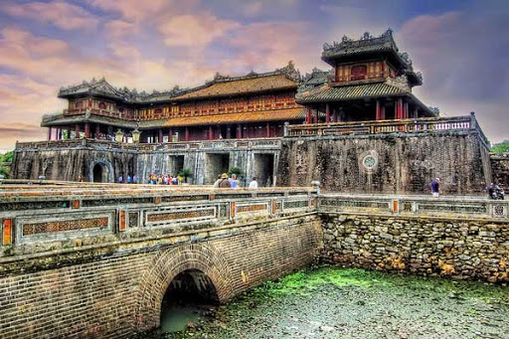
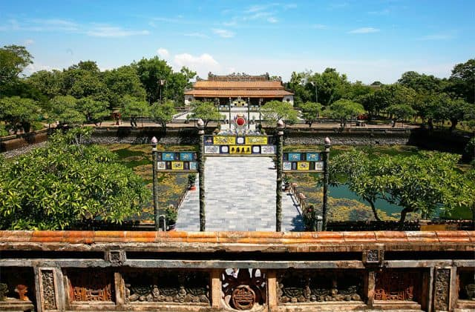
NHÓM 1: KINH THÀNH HUẾ
Ngọ Môn
Cổng Hoàng Thành
Điện Thái Hà

Slide 19
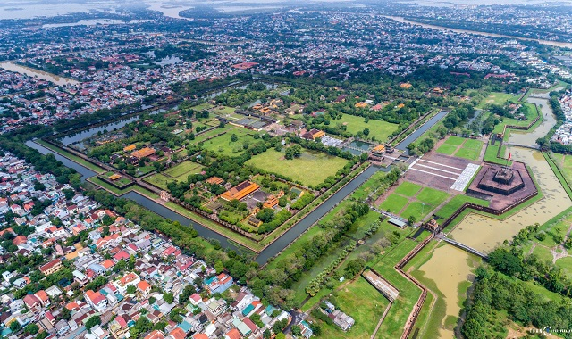

Slide 20
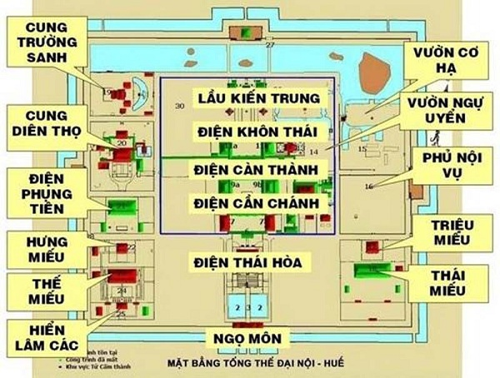

Slide 21
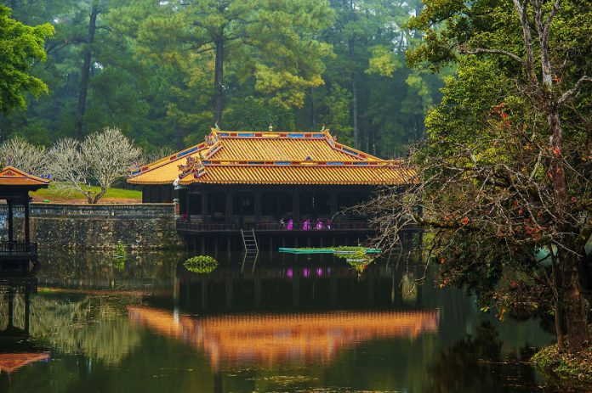
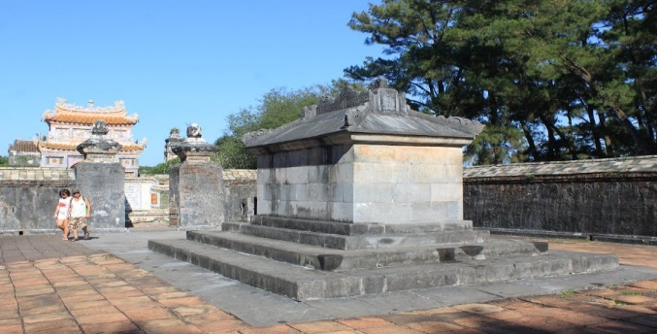
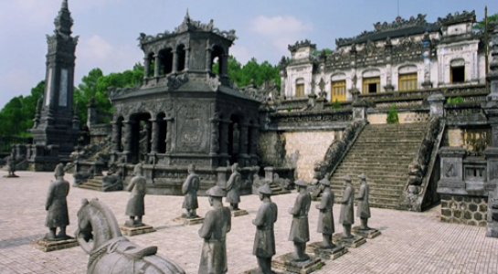
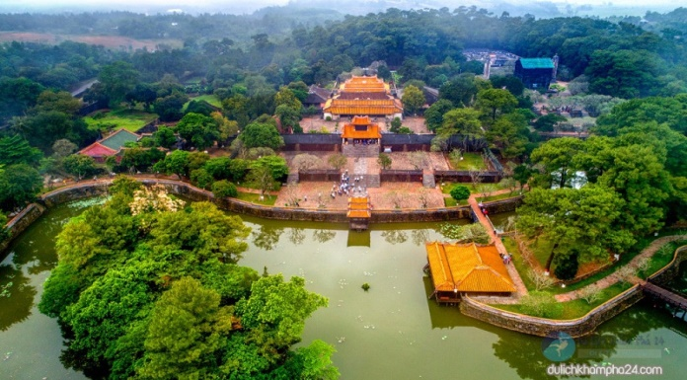
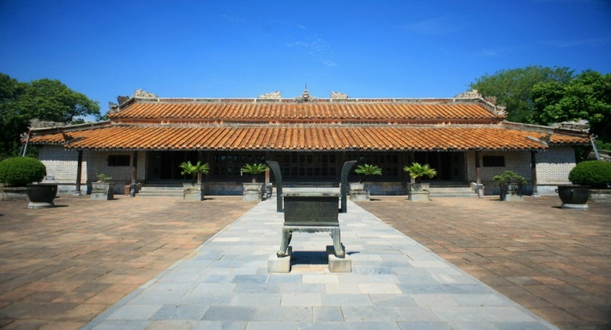
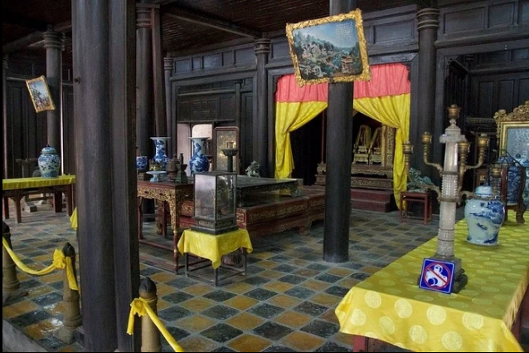
NHÓM 2: LĂNG TỰ ĐỨC
Khiêm Môn Cung
Mộ
Lăng mộ
Toàn cảnh
Bên ngoài
Bên trong

Slide 22
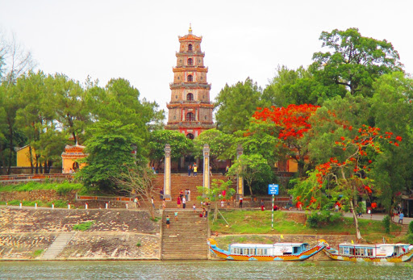
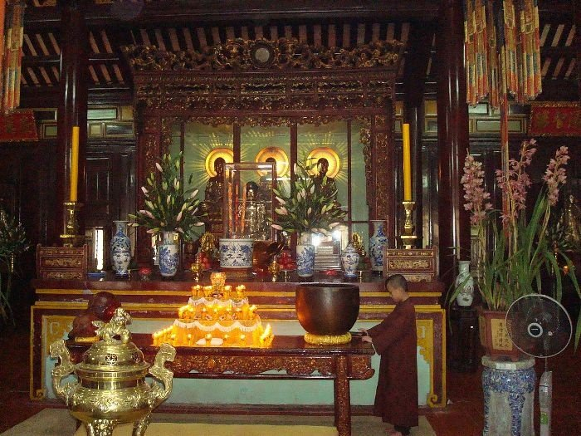
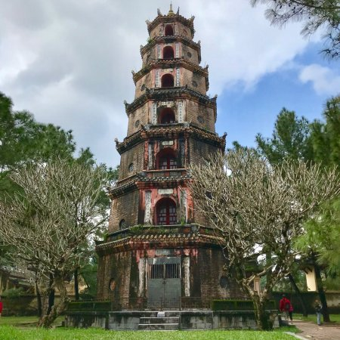
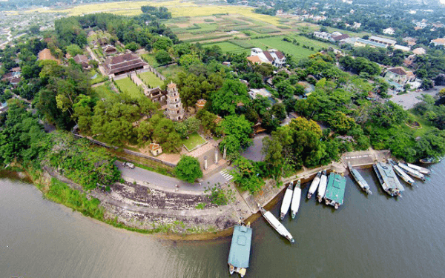
NHÓM 3: CHÙA THIÊN MỤ
Cổng chùa
Bên trong chùa
Tháp Phước Duyên
Toàn cảnh

Slide 23
Sông Hương chảy qua thành phố, các khu vườn xum xuê, cây cối che bóng mát cho các khu cung điện, lăng tẩm, chùa miếu; thêm nét đặc sắc vế văn hóa: ca múa nhạc cung đình (điệu hò dân gian được cải biên phục vụ cho vua chúa trước đây – còn gọi là nhã nhạc cung đình Huế và được công nhận di dản văn hóa phi vật thể); làng nghề (đúc đồng, thuê, kim hoàn); văn hóa ẩm thực (bánh, bún,…)

Slide 24
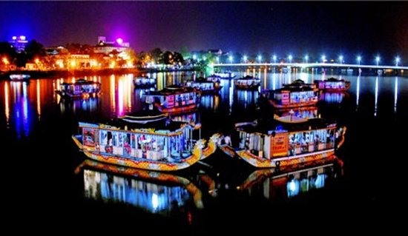
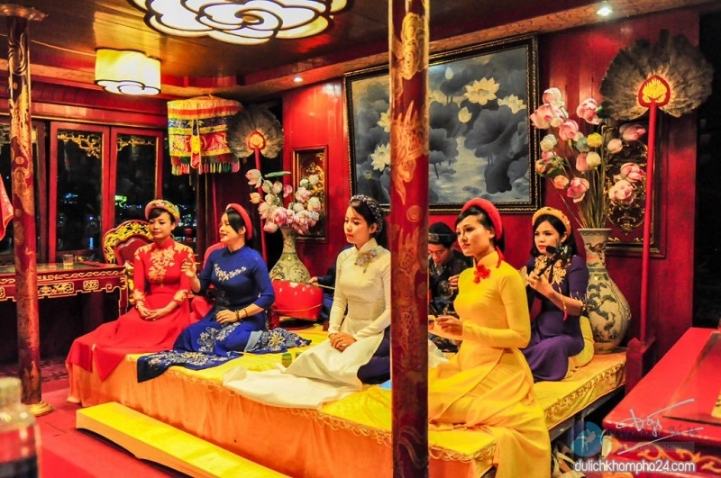
Nhã nhạc cung đình huế trên sông Hương

Slide 25
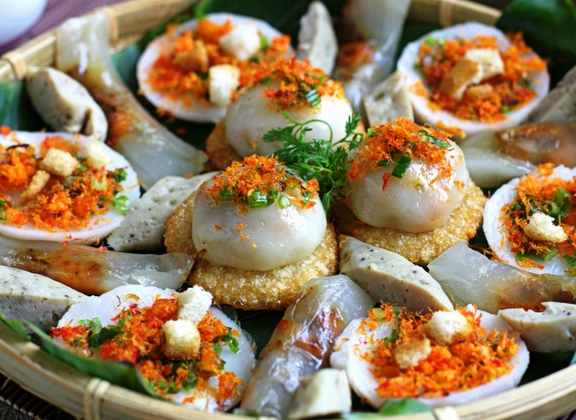
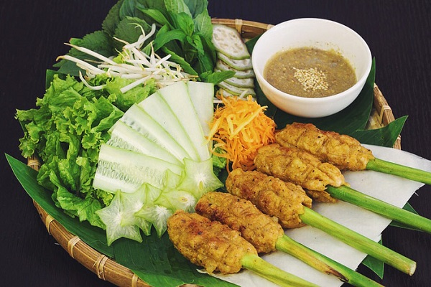
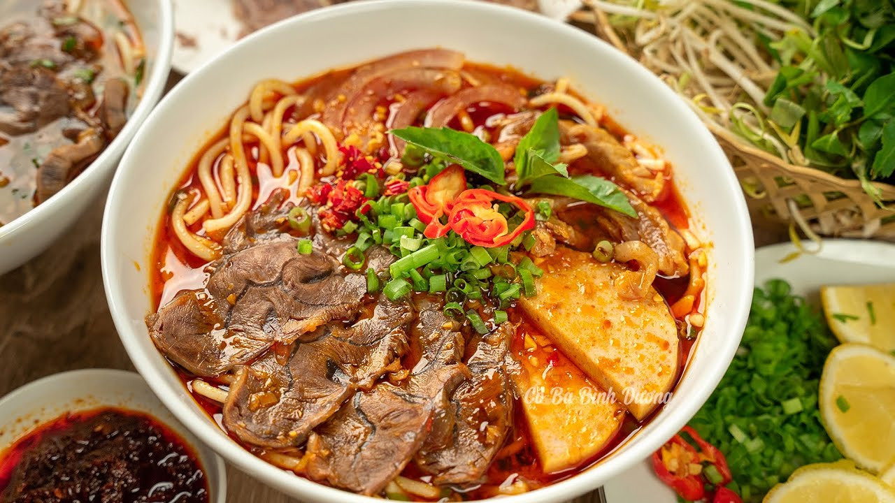
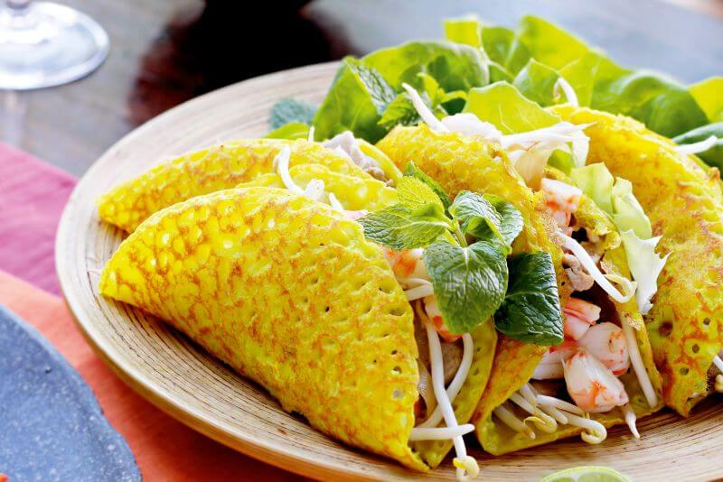
Bánh Huế
Nem lụi
Bún bò Huế
Bánh xèo

Slide 26
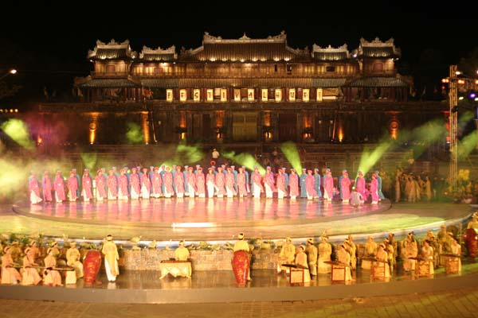
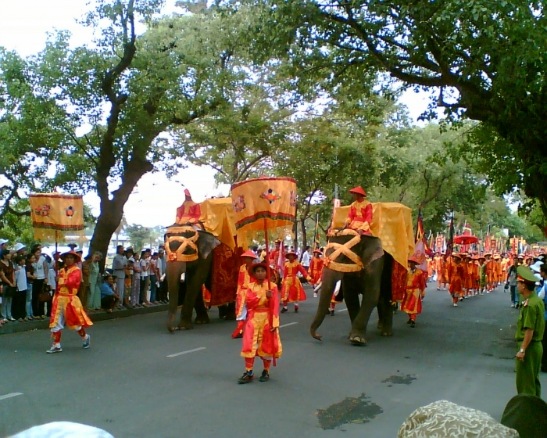
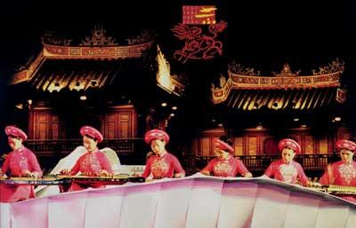
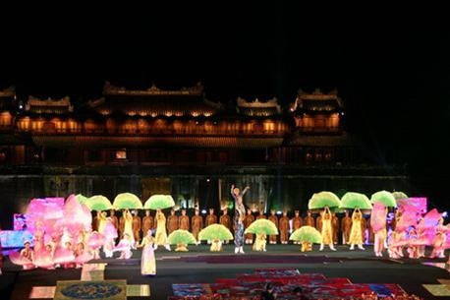
Tham gia Festival Huế tổ chức 2 năm một lần

Slide 27


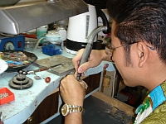
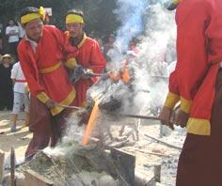
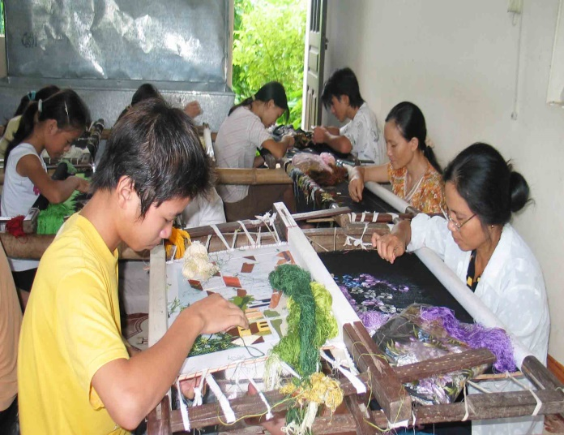
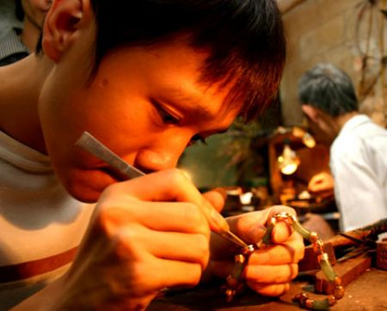
Đúc đồng
Thêu
Kim hoàn

Slide 28

Tại sao nói Huế là thành phố du lịch?
Danh lam,
thắng cảnh đẹp
Di tích lịch sử nổi tiếng
Nét văn hóa phong phú

Slide 29

KHÁM PHÁ BÍ MẬT
TRÒ CHƠI

Slide 30
Nêu tên dòng sông chảy qua Thành phố Huế?
Sông Hương

Slide 31
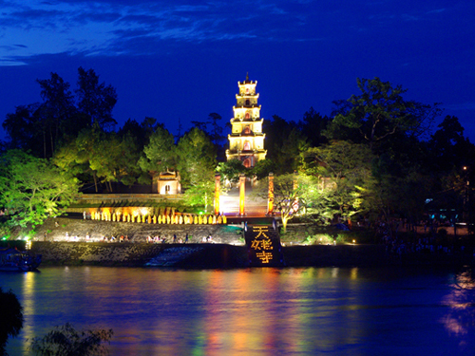
Chùa Thiên Mụ

Slide 32
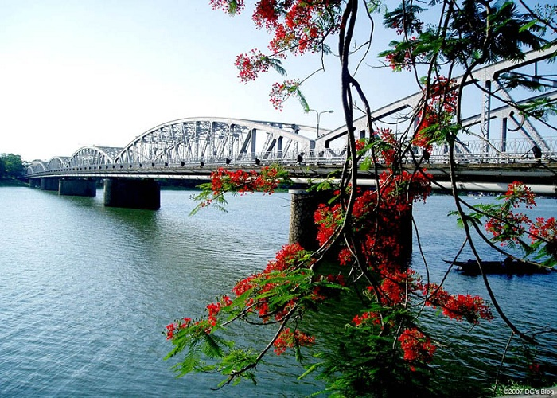
Cầu Trường Tiền

Slide 33
Vì sao nói Huế là cố đô?
Vì Huế được chọn làm kinh đô vào thời nhà Nguyễn.

Slide 34

GHI NHỚ
Thành phố Huế được xây dựng cách đây trên 400 năm và đã từng là kinh đô của nước ta thời nhà Nguyễn. Huế có nhiều cảnh thiên nhiên đẹp, nhiều công trình kiến trúc cổ có giá trị nghệ thuật cao nên thu hút ra nhiều khách du lịch.

Slide 35
Vận dụng
?Con có cảm nhận gì về thành phố Huế sau khi học bài hôm nay?
?Chúng ta cần làm gì khi đến tham quan thành Huế nói riêng và các nơi du lịch, nghỉ mát nói chung?

Slide 36
BÀI 27: Thành phố Huế
Thiên nhiên đẹp với nhiều công trình kiến trúc cổ.
Nổi tiếng với các kiến trúc cung đình, thành quách, đền miếu, lăng tẩm.
Được công nhận là di sản văn hóa thế giới.
2. Huế - Thành phố du lịch
- Cảnh thiên nhiên đẹp và nhiều công trình kiến trúc cổ có giá trị nghệ thuật cao, là di sản văn hóa thế giới
- Có nhiều nét văn hóa có sức hấp dẫn: nhà vườn, món ăn đặc sản, đi du thuyền nghe ca Huế, ….

